Slide 1

第六章 卤代烃
卤代烃的分类和命名
物理性质和化学性质
亲核取代反应历程
消除反应历程
重要的卤代烃

Slide 2
6-1 卤代烃的分类和命名
卤代烃： R-X 官能团： -X（F、Cl、Br、I）
一、分类
1、按卤原子种类分：氟代烃、氯代烃、溴代烃、碘代烃；
2、按卤原子数目分：一卤代烃、二卤代烃、多卤代烃；
3、按烃基结构分：脂肪卤代烃（包括饱和卤代烃与不饱和卤代烃）、芳香卤代烃；
4、按与卤素相连的C原子类型分：伯卤代烃、仲卤代烃、叔卤代烃。

Slide 3
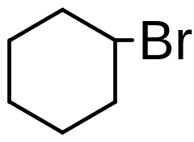
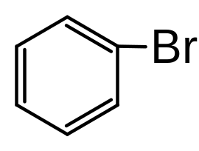
例如：
卤代烷
卤代烯烃
卤代环烷烃
卤代芳香烃
CH₃CH₂CH₂CH₂Br 1-溴丁烷
CH₂=CHCl 氯乙烯
溴代环己烷
溴苯

Slide 4
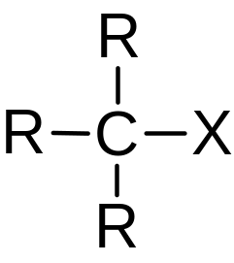
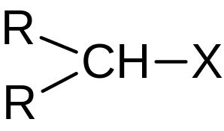
CH₃Cl
一氯甲烷
一卤代烃
二卤代烃
多卤代烃
CH₂Cl₂
二氯甲烷
CHCl₃
三氯甲烷
（氯仿）
F₂C=CF₂
四氟乙烯
伯(第一)卤代烃
仲(第二)卤代烃
叔(第三)卤代烃
R－CH₂－X

Slide 5
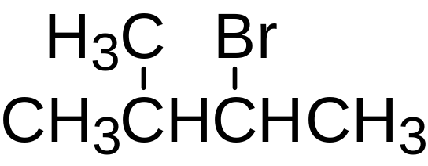
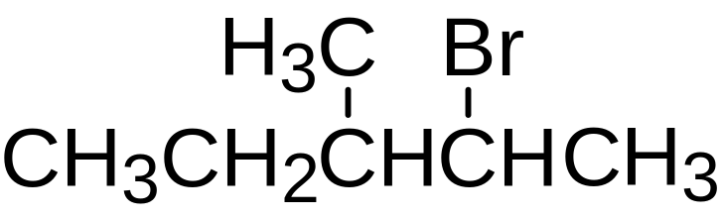
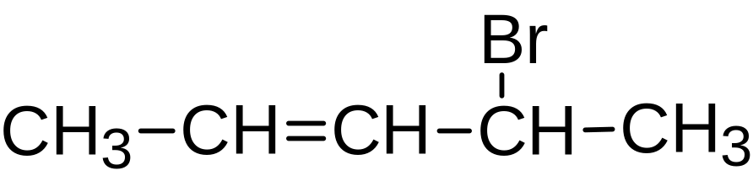
二、命名
系统命名法：卤素作为取代基
1 2 3 4
5 4 3 2 1
2-甲基-3-溴丁烷
3-甲基-2-溴戊烷
1 2 3 4 5
4-溴-2-戊烯

Slide 6
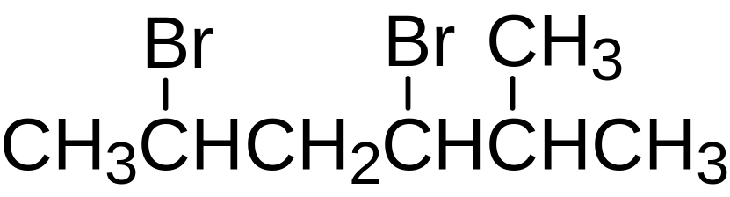
6 5 4 3 2 1
2-甲基-3,5-二溴己烷

Slide 7
某些卤代烃常有惯用的名称：
氯仿 CHCl₃
碘仿 CHI₃
四氯化碳 CCl₄
叔丁基氯 （CH₃)₃CCl
烯丙基氯 CH₂=CH-CH₂Cl
氯化苄（苄氯） PhCH₂Cl

Slide 8
6-2 物理性质
常温常压下，氯甲烷、氯乙烷和溴甲烷为气体。其它为液体或固体。
沸点：烃基相同的一卤代烷，碘代烷＞溴代烷＞氯代烷。
密度：一氟代烷、一氯代烷密度小于1；
一溴代烷、一碘代烷和多卤代烷密度大于1。
不溶水，溶于大多数有机溶剂。
卤代烷在铜丝上燃烧产生绿色火焰，可用来定性鉴定卤原子。
有难闻气味,蒸气有毒（皮肤吸收）。

Slide 9
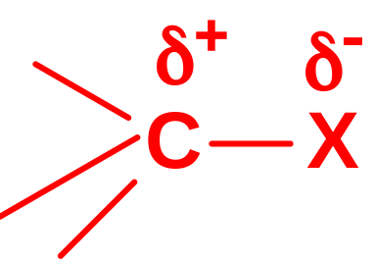
6-3 化学性质
一、亲核取代反应
X的电负性越大，则键的极性越强。 C-Cl > C-Br > C-I
但发生亲核取代反应的活性次序却为：C-I > C-Br > C-Cl
亲核取代反应通式为:
离去基团
亲核试剂

Slide 10
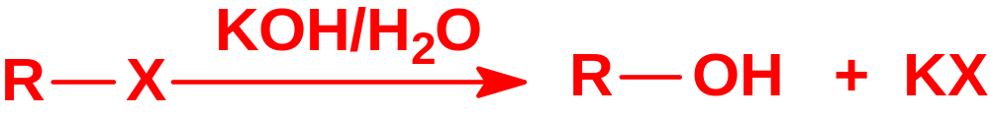
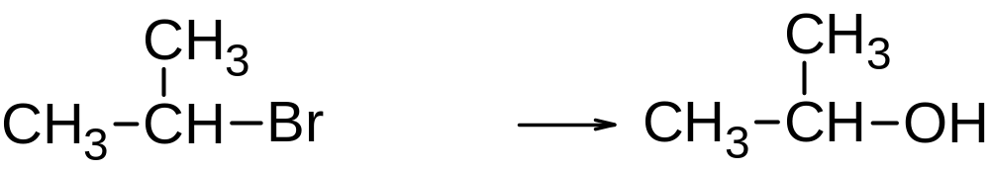
1. 水解-----被羟基取代
与碱的水溶液共热
+ OH－
+ Br－
+ OH－
+ Br⁻
2-丙醇

Slide 11
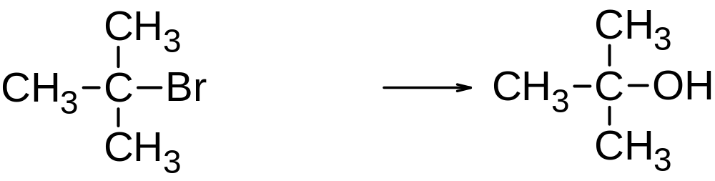
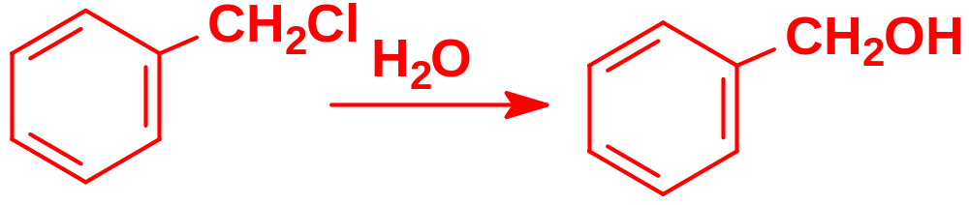
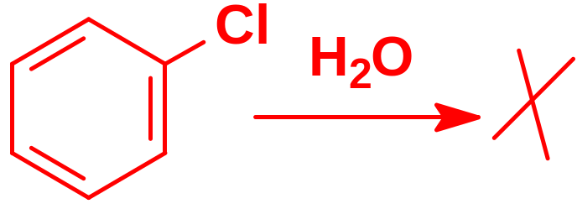
沸腾
+ H₂O
+ Br－
2-甲基-2-丙醇
但在一般条件下

Slide 12
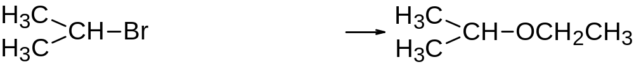
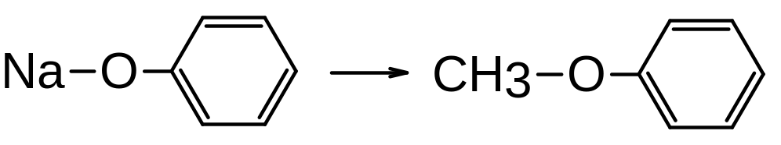
2. 成醚-----被烷氧基取代：
与醇钠或醇钾作用
CH₃CH₂Br + CH₃CH₂O⁻Na⁺ CH₃CH₂-O-CH₂CH₃
乙醚
+ CH₃CH₂O⁻Na⁺
乙基异丙基醚
CH₃-Br +
苯甲醚

Slide 13
Williamson synthesis
这是制备混合醚（即不对称醚）的方法，
叫做威廉（姆）逊合成。
注意：试剂是醇钠(RONa)而不是醇。

Slide 14
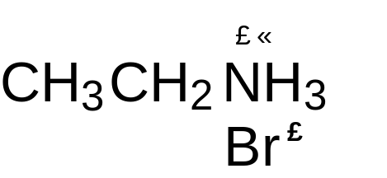
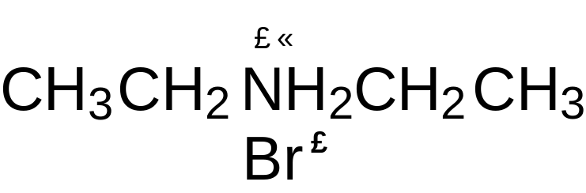
3. 氨(胺)解
C₂H₅OH
乙胺
CH₃CH₂Br + NH₃ CH₃CH₂NH₂ + HBr
△
CH₃CH₂Br + CH₃CH₂NH₂ (CH₃CH₂)₂NH
二乙胺
CH₃CH₂Br + (CH₃CH₂)₂NH (CH₃CH₂)₃N
三乙胺
溴化四乙铵
（季铵盐）
CH₃CH₂Br + (CH₃CH₂)₃N (CH₃CH₂)₄N⁺Br⁻

Slide 15
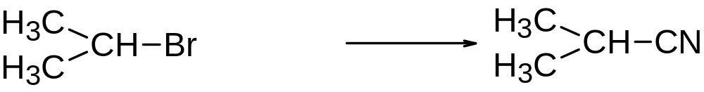
4. 氰解
与NaCN作用
C₂H₅OH
R－X + NaCN R－CN + NaX
△
腈
C₂H₅OH
CH₃CH₂Br + NaCN CH₃CH₂CN + NaBr
△
C₂H₅OH
+ NaCN
+ NaBr
△
2-甲基丙腈
此为增长碳链的方法之一。

Slide 16
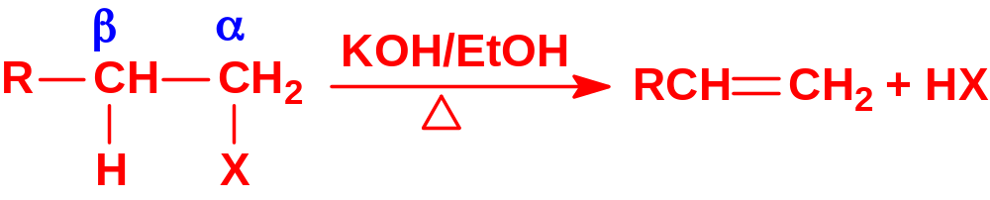
二、消除反应
卤代烷与碱的醇溶液加热反应会脱去HX生成烯烃, 这种脱去一个简单分子（如HX，H₂O等)的反应称为消除反应。
卤代烷的β碳原子必须有氢原子, 才能发生消除反应；
此为在分子中引入C=C双键的方法之一；
反应活性：叔卤代烷＞仲卤代烷＞伯卤代烷
对于仲、叔卤代烷进行消除反应时，有两种可能的产物:

Slide 17
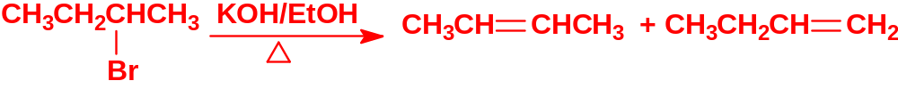
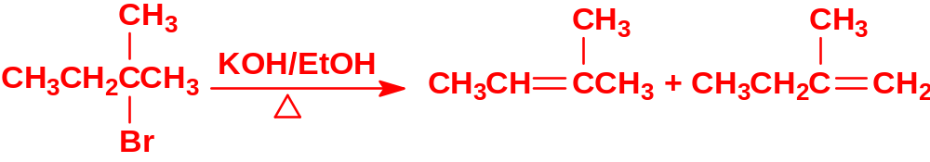
81%
19%
2-甲基-2-丁烯
71%
2-甲基-1-丁烯
29%
扎依采夫规则：
消除反应的主要产物是双键上烃基最多的烯烃。
（从产物烯烃的稳定性判断）

Slide 18
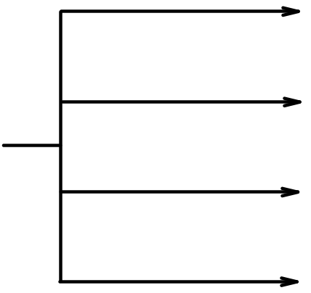
三、与金属反应
烷基卤化镁
有机镁化合物
无水乙醚
R-X + Mg R-MgX
格利雅(Grignard)试剂
格氏试剂
格氏试剂中的C-Mg 的极性很强，故非常活泼，易与含活性氢的化合物反应生成烃。
H₂O
RH + MgX(OH)
HOR
RH + MgX(OR)
R-MgX
HX
RH + MgX₂
RC≡CH
RH + RH≡CMgX

Slide 19


6-4 脂肪族亲核取代反应的历程
在研究卤代烷的水解动力学时, 发现伯卤代烷和叔卤代烷遵循不同的动力学方程:
而

Slide 20
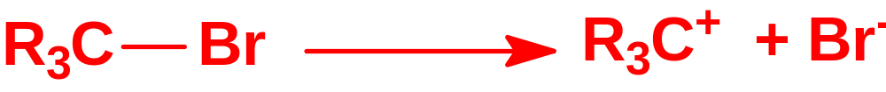
1、双分子亲核取代反应机理(S_{N}2):
慢
二级反应
2、 单分子亲核取代反应机理(S_{N}1):
慢
快
一级反应

Slide 21
烃基结构的影响
丙酮
R-X + KI R-I + KBr
按S_{N}2反应历程进行的反应速度：
R= CH₃ CH₃CH₂ (CH₃)₂CH (CH₃)₃C
相对速率： 30 1 0.02 0.001
卤代烃的S_{N}2反应速度：
CH₃X ＞伯卤代烷＞仲卤代烷＞叔卤代烷
原因：空间位阻效应。

Slide 22
在50℃水中，按S_{N}1历程水解的相对反应速度：
化合物： (CH₃)₃C-Br (CH₃)₂CH-Br CH₃CH₂-Br CH₃-Br
相对速度： 1200000 11.6 1.00 1.05
卤代烃的S_{N}1反应速度：
叔卤代烷＞仲卤代烷＞伯卤代烷＞CH₃X
碳正离子历程，碳正离子稳定性越大，反应速度越快。
CH₃X RCH₂X R₂CHX R₃CX
S_{N}2 S_{N}2 S_{N}2， S_{N}1 S_{N}1

Slide 23
6-5 不同卤代烃对亲核取代反应的活性比较
1、卤素相同而烃基不同的卤代烃：
根据它们对亲核取代反应的活性分为三类

Slide 24
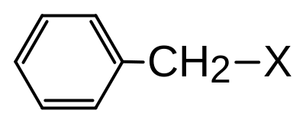
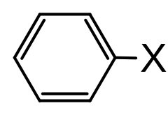
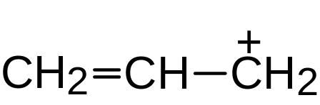
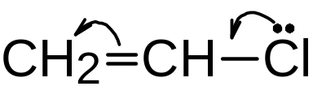
烯丙基型：CH₂=CH-CH₂-X
卤代烷型：R-CH₂-X
卤乙烯型：CH₂=CH-X
活性顺序：烯丙基型 ＞卤代烷型 ＞卤乙烯型
P-π共轭体系

Slide 25
2、 烃基相同而卤原子不同的卤代烃
活性顺序为 ： RI ＞ RBr ＞ RCl ＞ RF
卤离子的离去倾向：I > Br > Cl > F
强离去基团趋向于SN1 历程；
弱离去基团趋向于SN2 历程。

Slide 26
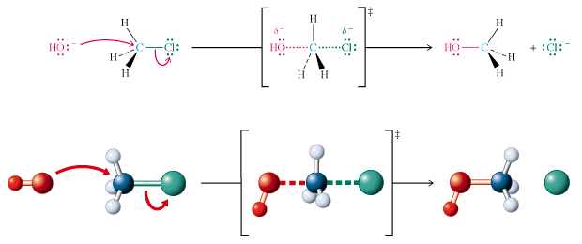
6-6 亲核取代反应的立体化学
S_{N}2反应：
亲核试剂从离去基团背后进攻中心碳原子，引起中心碳原子构型的转化——瓦尔登（Walden）转化。
取代反应发生构型转化是S_{N}2反应的重要标志。

Slide 27
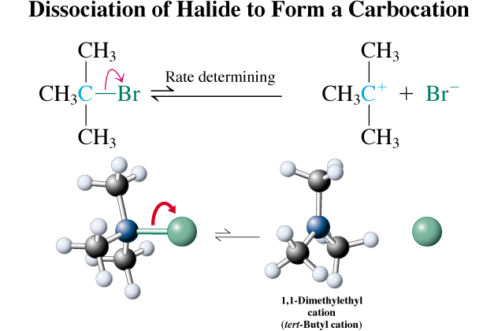
S_{N}1反应：

Slide 28
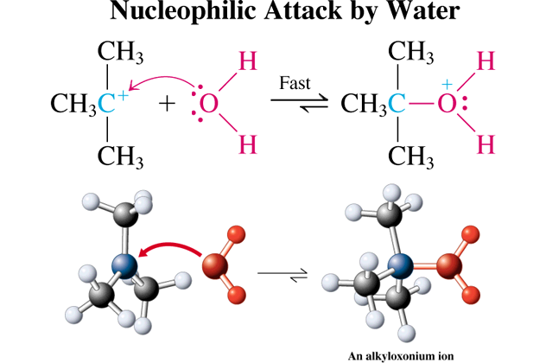

Slide 29
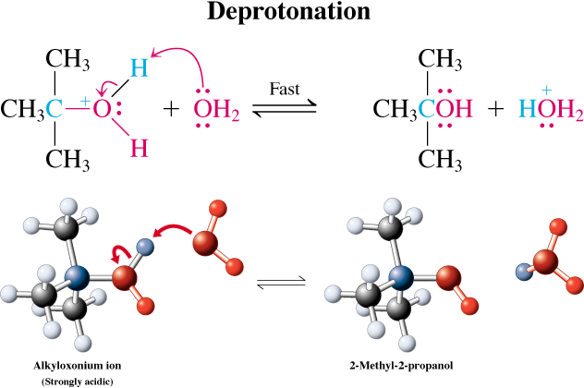

Slide 30
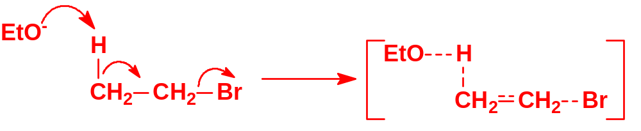
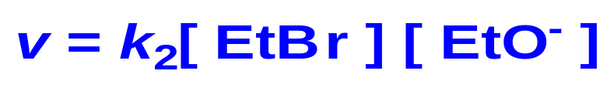
6-7 亲核取代与消除反应的关系
1. 双分子消除反应历程（E2）
反应中试剂还可以进攻α-碳原子生成取代产物，故S_{N}2和E2反应常同时发生。

Slide 31
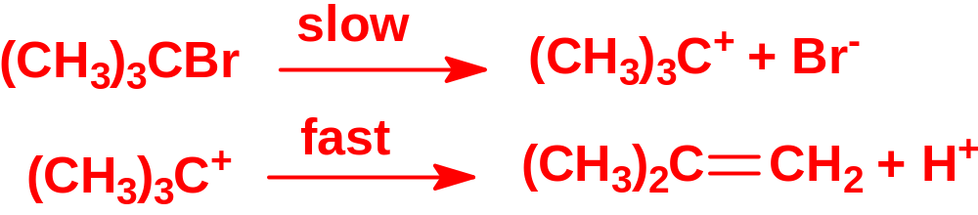
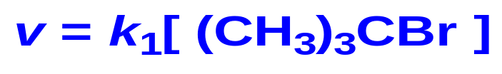
2. 单分子消除反应历程（E1）
与S_{N}1反应一样，反应分两步进行，中间体均为碳正离子, 故常同时发生。

Slide 32
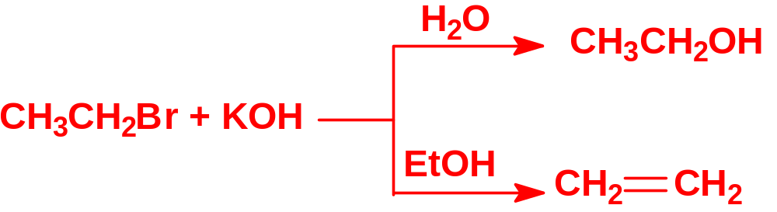
取代反应和消除反应存在竞争。
实验结论：强碱、高温、弱极性溶剂，有利于消除反应。
故卤代烃水解在水溶液中进行，而脱卤化氢则在醇溶液中进行。

Slide 33
6-8 多卤代烃的性质
由于同一C上卤原子相互影响，不易解离出碳正离子；而且多个卤原子空间位阻较大，也不利于亲核试剂进攻，所以既不易S_{N}1也不易S_{N}2。
因此多卤代烃比较稳定。
6-9 卤代烃的生理活性（略）

Slide 34
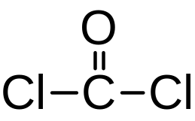
6-10 重要卤代烃
一、三氯甲烷（CHCl₃）
氯仿，常温下是液体，沸点：61.2℃，密度：约1.5，不易燃。
不溶于水，是常用的有机溶剂。
有麻醉作用，曾用作麻醉剂。
光照下能被空气氧化产生剧毒的光气。
日光
CHCl₃ + O₂
+ HCl
保存在密闭的棕色瓶中，且加入0.5～1%的乙醇，以破坏生成
的光气。

Slide 35
二、四氯化碳（CCl₄）
无色液体，沸点： 77℃，密度：约1.6，有特殊气味。
不燃烧，受热易挥发，蒸气比空气重，不导电，常用的灭火剂。
不溶于水，是常用的有机溶剂。又可作干洗剂。
高温下与水作用生成光气。
500℃
CCl₄ + H₂O
+ HCl
用四氯化碳作灭火剂时，要注意通风。

Slide 36
三、氯乙烯及聚氯乙烯
氯乙烯CH₂=CHCl在常温下是气体。
由石油裂化产生的乙烯经过与氯加成后再脱氯化氢便可制得氯乙烯。
氯乙烯的主要用途是制聚氯乙烯。
聚氯乙烯是目前我国产量最大的一种塑料。
聚氯乙烯制品不耐热、不耐有机溶剂。

Slide 37
四、几种重要的含氟化合物
三氟氯溴乙烷（F₃CCHBrCl）
广泛代替乙醚的麻醉剂，无毒，不燃烧。
聚四氟乙烯（-CF₂-CF₂-）_{n}
塑料王。具极高的化学稳定性及热稳定性。
二氟二溴甲烷（CF₂Br₂）
一种高效灭火剂。
二氟二氯甲烷（CF₂Cl₂）
商品名： F-12 ，氟里昂-12。
无色、无臭、无毒、不燃、无腐蚀、化学性质稳定的气体。
沸点：－28℃，F-12易压缩成为液体，解压后又成气体，同时
吸收热量，是一种良好的制冷剂（冰箱用）。
氟里昂(CFC)破坏臭氧层。

Slide 38
“氟里昂”(Freon)是指一些氟和氯取代的含有一、二个碳原子的多卤代烃。
其结构特点是同一个碳原子上连有2个以上的氟和氯原子，商业上常用F_{XXX}表示。
F为氟里昂，右下脚数字：
个位: 表示F原子的数目；十位: 表示H原子数加1; 百位：表示C原子数减1; 而氯原子数不表示出来。如
CCl₂F₂ CCl₂FCClF₂
F₀₁₂
F₁₁₃

